Slide 1
Accueil diaporama

Slide 2
Titre ?
Pourquoi la linguistique romane n’est pas soluble en linguistiques idioromanes
Double restriction :
→ étymologie
→ lexique héréditaire

Slide 3
Terminologie
idioroman adj.
« relatif à une langue romane particulière »
↔ panroman adj.
« relatif à l’ensemble des langues romanes »
néologisme : Buchi & Schweickard à paraître (actes colloque international
La romanistique dans tous ses états (Béziers, 15/16 mai 2008)

Slide 4
DÉRom : structure
Dictionnaire Étymologique Roman
Projet européen, surtout franco-allemand
Financé par l’ANR (Agence Nationale de la Recherche) et la DFG
(Deutsche Forschungsgemeinschaft)
28 linguistes romanistes
1 ingénieur informaticien
2 documentalistes
Dirigé par Éva Buchi et Wolfgang Schweickard

Slide 5
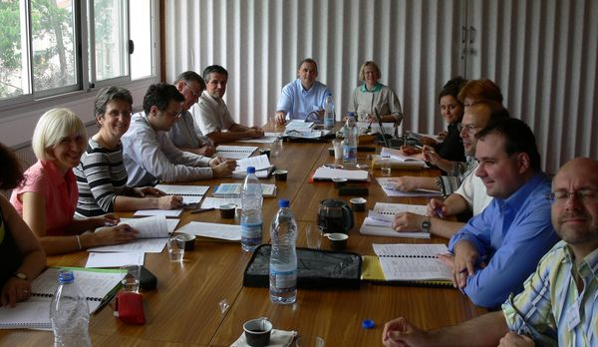
DÉRom : équipe
Wolfgang Schweickard
1er Atelier DÉRom (Nancy, 23/24 juin 2008)

Slide 6
DÉRom : méthodologie
Première raison d’être d’un dictionnaire étymologique consacré à une famille linguistique : reconstruction du lexique de l’ancêtre commun
Objectif du DÉRom :
reconstruire le lexique protoroman
Cadre théorique :
grammaire comparée-reconstruction
Fox, Anthony (1995) : Linguistic Reconstruction. An Introduction to Theory and Method. Oxford : Oxford University Press

Slide 7
Plaidoirie
Détour par l’étymologie idioromane
Exemple : notices étymologiques du
Trésor de la langue française :
→ 16 volumes (1971–1994)
→ http://atilf.atilf.fr/tlf.htm
s.v. an :
« Du lat. annus, au sens 1 a ["année"]
dep. Naevius […], T[hesaurus] L[inguae] L[atinae] ;
1 b ["mesure de l’âge"] dep. Plaute […]. »

Slide 8
Relation bilatérale
insuffisant !
lat. annus
fr. an

Slide 9
Langues romanes → ancêtre commun
protorom. */'ann-u/
Ensemble de correspondances régulières
FRIOUL
an
ROMANCH
an
PORT
a n
o
AST
añu
OCCI
T
an
LAD
ànn
SARD
annu
DALM
j
an
GAL
ano
ESP
año
CAT
an
y
FRPR
an
IT
anno
ROUM
an
FR
an

Slide 10
Nécessaire triangulation
Dans le domaine du lexique héréditaire, il n’existe pas d’étymologie idioromane.
Étymologie panromane : Celac in DÉRom s.v. */'ann-u/
L’étymologie idioromane peut s’en nourrir
→ TLF : fr. an < lat. annus, cf. port. ano, gal. ano, etc.
Apparents contre-exemples : étymons hérités dans une seule langue romane : env. 50 cas selon Stefenelli, Arnulf (1992) : Das Schicksal des lateinischen Wortschatzes in den romanischen Sprachen. Passau : Rothe : 84
Mais : mise en évidence des concurrents victorieux !

Slide 11
Cadre de la vue d’ensemble
Exemple : étymologie d’it. cadere v.intr. « tomber » et de ses congénères
Cortelazzo & Zolli in DELI₂ 1999 s.v. cadere :
« Lat. parl. *cadēre, per il class. cădere »
cadĕre
Conditions historiques de cette substitution flexionnelle ?

Slide 12
Deux types flexionnels
 | roumain [a kə'dea]
 | dalmate [ka'dar]
 | italien [ka'dere]
vénitien ['kaze]
sicilien ['kadiri]
 | français ['ʃwaR]
occitan ['kaire]
 | anc. occitan [ka'zer]
catalan ['kaure]
 | anc. catalan [ka'der]
 | espagnol [ka'er]
 | galicien [ka'er]
*/'kad-e-re/
*/ka'd-e-re/
aire récessive
→ strate ancienne
aire extensive
→ strate récente

Slide 13
Vérification extra-linguistique ?
Comparaison de la stratigraphie postulée sur la base de l’aréologique linguistique avec les données historiques
Raupach, Manfred (1996) : « Expansion und Rückzug des Lateins ». In : Holtus, Günter et al. (éd.) : Lexikon der Romanistischen Linguistik (LRL). Tübingen : Niemeyer : vol. II/1 : 5-19

Slide 14
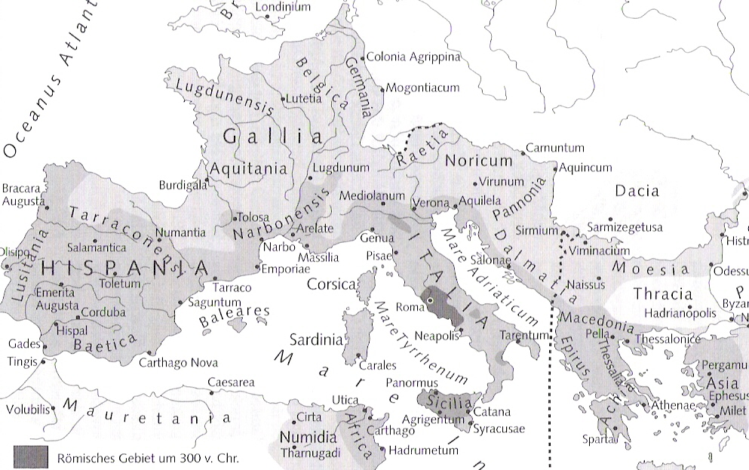
Strate 1 : 2 types (marqués diasystématiquement)
Strate 2 : seulement type */ka'd-e-re/
• */'kad-e-re/
* J.-Chr.
*/ka'd-e-re/ :
général
100 av.
J.-Chr.
300 av. J.-Chr.
200 av. J.-Chr.

Slide 15
La visée romane stimule la recherche idioromane
Exemple : la lexicologie historique francoprovençale est stimulée par l’insertion dans le paradigme roman
Datation comme un des éléments constitutifs de l’étymologie d’un lexème
Comparaison datations du lexique francoprovençal :
FEW ↔ DÉRom

Slide 16
Lexème francoprovençal | Datation FEW | Datation DÉRom
frpr. charpeno s.f. « charme (arbre) »
frpr. dies num.card. « dix »
frpr. pont s.m. « pont »
frpr. tsái v.intr. « tomber »
frpr. tsevo s.m. « cheval »
von Wartburg 1938 in FEW 2, 406b, carpinus : frpr. mod.
Medori 2008 s.v. */'karpɪn-u/ : dp. 1571 (< GPSR)
von Wartburg 1928 in FEW 3, 23b-24a, decem : Ø frpr.
Benarroch à paraître s.v. */'dɛke/ : dp. ca 1280 (< Hafner)
von Wartburg 1958 in FEW 9, 168b, pōns : dp. 1338
Andronache à par. s.v. */'pɔnt-e/ : dp. 2e m. 13e s. (< Hafner)
von Wartburg 1936 in FEW 2, 24ab, cadĕre : dp. 1406
Buchi 2008 s.v. */'kad‑e‑/ : dp. 1ère m. 13e s. (< SommeCode)
von Wartburg 1936 in FEW 2, 8b, caballus : dp. 1340
Cano à paraître s.v. */ka'βall-u/ : dp. 1ère m. 13e s. (< SommeCode)

Slide 17
Conclusion
Qui pose les questions, qui détient les réponses ?
Diez 1887 : esp. zángano < it. zingano (Ø REW)
Spitzer 1924 : esp. zángano, port. zangão
< onomatopée /'zaŋ/
Pascu 1925 : aroumain zîngînar < id.
Corominas, Diccionario crítico etimológico de la lengua castellana (1957) : défense de Spitzer contre Diez : “el argumento decisivo lo proporciona el macedorrum.”
Papahagi, Dicţionarul dialectului aromân (1974²) :
étymologie fragilisée par la non prise en compte des données ibéroromanes

Slide 18
Qui détient les réponses ?
La linguistique idioromane détient bien souvent des réponses déterminantes à des questions étymologiques épineuses
Avoir recours à la perspective romane incite à poser les questions pertinentes
– ou à reformuler de manière plus pertinente les questions posées par la linguistique idioromane
Buchi, Éva (2008) : « Joan Coromines et l’étymologie lexicale romane : l’exemple roumain ». In : Badia i Margarit, Antoni M. & Solà, Joan (éd.) : Joan Coromines, vida y obra. Madrid : Gredos : 282-332

Slide 19
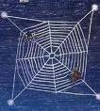
Romanistes du futur
Linguistique
panromane
Linguistique
générale
Idioromanistes
Va-et-vient fructueux !
sur fondement
panroman !
Linguistique
allo-idioromane
Linguistique
iso-idioromane

